Slide 1
人工智能导论总复习

Slide 2
学习内容
第1章 绪论
第2章 知识表示方法
第3章 搜索推理
第4章 计算智能
第5章 专家系统
第6章 机器学习
第7章 智能规划

Slide 3
第1章 绪论
1.1 人工智能的定义与发展
1.2 人工智能的各种认知观
1.3 人类智能与人工智能
1.4 人工智能系统的分类
1.5 人工智能的研究目标和内容
1.6 人工智能的研究与计算方法
1.7 人工智能的研究与应用领域

Slide 4
第1章 绪论
本章重点
人工智能的定义
人工智能的研究内容与应用领域
唯物主义辩证法解释人工智能发展历史
辨析人类智能与人工智能的关系。
本章难点
人工智能各学派的各种认知观。

Slide 5
人工智能
人工智能就是用人工的方法在机器（计算机）上实现的智能，或称机器智能、计算机智能。
人工智能发展的三个阶段
计算
感知
认知

Slide 6
第1章
人工智能的定义
人工智能的研究内容与应用领域
人工智能的研究热点及看法

Slide 7
人工智能发展时期
孕育期 （ 1956年前）
亚里士多德，莱布尼茨，图灵，莫克，麦克洛奇和皮兹，维纳
形成期 （ 1956－1970年）
1956年第一次人工智能研讨会（达特茅斯会议），
暗淡期 （ 1966－1974年）
过高预言
知识应用期 （ 1970－1988年）
专家系统的出现
集成发展期 （ 1986年至今）
AI技术进一步研究

Slide 8
人工智能学派
符号主义（功能模拟方法）
逻辑主义，以物理符号系统为原理，代表：纽厄尔，肖，西蒙，尼尔逊（诺艾尔，魈，派蒙，泥鳅）（诺艾尔打架溅了一身泥，被魈卷到天上，突然击中了派蒙）
连接主义（结构模拟方法）
仿生学派，神经网络之间连接机制为原理，代表：卡洛克，皮茨，霍普菲尔德，鲁梅尔哈特
行为主义（行为模拟方法）
控制论学派，类似于控制机器人，代表：布鲁克斯

Slide 9
人工智能应用
问题求解和博弈
逻辑推理和定理证明
计算智能
分布式人工智能和真体
自动程序设计
专家系统
机器学习
自然语言理解
机器人学
模式识别
机器视觉
神经网络
智能控制

Slide 10
人工智能系统分类
专家系统
模糊系统
神经网络系统
学习系统
仿生系统
群智能系统
多真体系统
混合智能系统

Slide 11
目标
近期目标
建造智能计算机代替人类的部分智力劳动
远期目标
揭示人类智能的根本机理，用智能机器去模拟、延伸和扩展人类的智能

Slide 12
研究的基本内容
认知建模
知识表示
知识推理
知识应用
机器感知
机器思维
机器学习
机器行为
智能系统构建

Slide 13
第2章 知识表示方法
2.1 状态空间法
2.2 问题归约表示
2.3 谓词逻辑表示
2.4 语义网络表示

Slide 14
第2章 知识表示方法
本章重难点
状态空间表示
谓词逻辑表示

Slide 15
第2章
与或图
谓词公式(没有单独的题目，先用消词公式表示，才能写后面的题]
语义网络

Slide 16
状态空间表示
概念理解
状态，算符
状态表示（知道初始状态和目标状态）
状态表示图的画法

Slide 17

农夫过河问题
有一个农夫带一条狼、一只羊和一棵白菜过河。如果没有农夫看管，则狼要吃羊，羊要吃白菜。但是船很小，只够农夫带一样东西过河。问农夫该如何解此难题？

Slide 18
农夫过河问题状态空间法表示
以向量（人，狼，羊，菜）表示状态，其中每个变元可取0或1，取0表示在左岸（出发点），取1表示在右岸
初态是：（0，0，0，0）
终态是：（1，1，1，1）
非法中间状态有：
（0，0，1，1），（0，1，1，0），（0，1，1，1）， （1，1，0，0），（1，0，0，1），（1，0，0，0）。

Slide 19
（人，狼，羊，菜）
（0，0，0，0）
（1，0，1，0）
（1，1，0，0）
（1，0，0，1）
（0，0，1，0）
（1，1，1，0）
（1，0，1，1）
（0，1，1，0）
（0，0，1，1）
（0，0，0，1）
（1，1，0，1）
（0，1，0，1）
（1，1，1，1）

Slide 20
例:三数码难题 （3 puzzle problem）
2.1 状态空间法
2
3
2
3
2
2
1
1
1
3
1
3
3
1
2
2
1
3
初始棋局
目标棋局

Slide 21
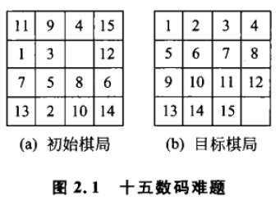
十五数码难题
适当的问题表示能具有小且简单的状态空间表示
15*4条规则，精简为4条规则

Slide 22
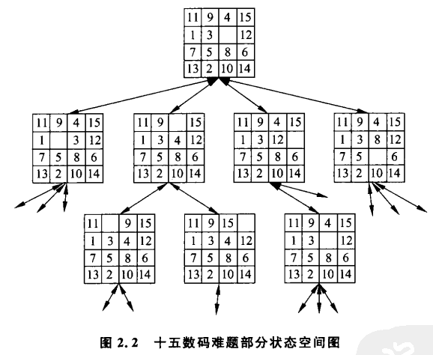
十五数码难题的部分状态空间图

Slide 23
归约表示（与或图）
需要理解：归约表示思路，与或图表示

Slide 24
2.2.1 问题归约描述 （Problem Reduction Description）
2.2 问题规约法
梵塔难题
1
2
3
A
B
C
Notes:
“梵塔问题”源于以下的古老传说：
在世界中心贝那勒斯（印度北部的佛教圣地）的圣庙里，安放着一块黄铜板，板上插著三根细细的、镶上宝石的细针，细针像菜叶般粗，而高就像成人由手腕到肘关节的长。
当印度教的主神梵天在创造地球这个世界时，就在其中的一根针上从下到上放了半径由大到小的六十四片圆金片环，这就是有名的「梵塔」或称「汉内塔」（Towers of Hanoi）。
天神梵天要这庙的僧侣，把这些金片全部由一根针移到另外一根指定的针上，一次只能移一片，不管在什么情况下，金片环的大小次序不能变更，小金片环永远只能放在大金片环上面。
只要有一天这六十四片的金环能从指定的针上完全转移到另外指定的针上，世界末日就来到，芸芸众生、神庙一切都将消灭，万物尽入极乐世界去。
n阶梵塔移动次数:设金片数为n，则移动次数=2的n次方-1
以一秒钟移动一次计算，这需要夜以继日地搬动5800亿年

Slide 25
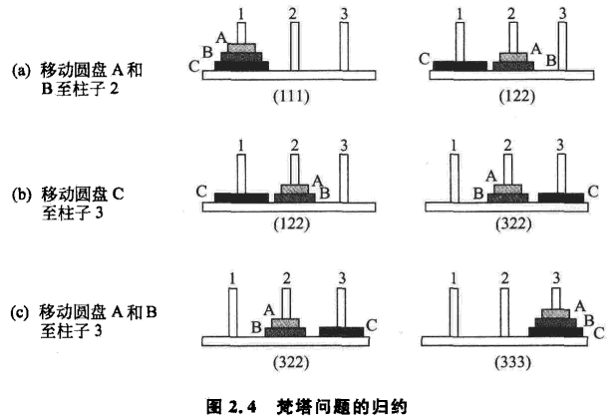
梵塔问题的归约

Slide 26
解题过程（3个圆盘问题）
2.2 问题规约法
1
2
3
1
2
3
1
2
3
1
2
3
1
2
3
1
2
3
1
2
3
1
2
3

Slide 27
梵塔问题归约图
2.2 问题规约法
（111） （333）
（111） （122）
（122） （322）
（322） （333）
（111） （113）
（113） （123）
（123） （122）
（322） （321）
（321） （331）
（331） （333）

Slide 28
简单命题（原子命题）
不能再分解的命题
命题逻辑中的基本单位。
常用p、q、s等小写字母表示命题

Slide 29
3.有缺点的战士毕竟是战士，完美的苍蝇毕竟是苍蝇。
4.如果下雨，则我开车。
5.李白要么擅长写诗，要么擅长喝酒。
6.我既不擅长写诗，也不擅长喝酒。
复合命题
通过逻辑连接词（否定联结词、合取联结词、析取联结词、蕴含联结词、等价联结词等)联结而成的命题。

Slide 30
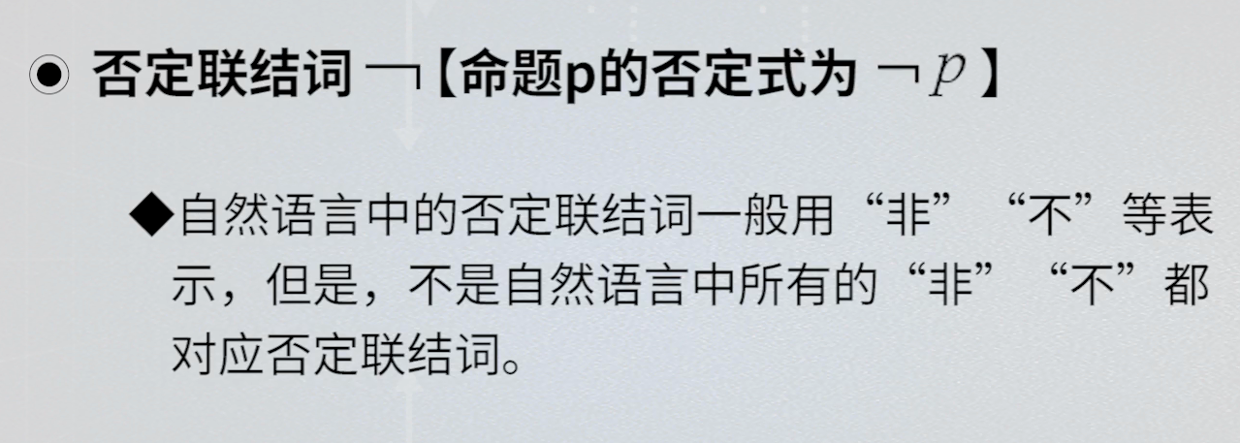

Slide 31
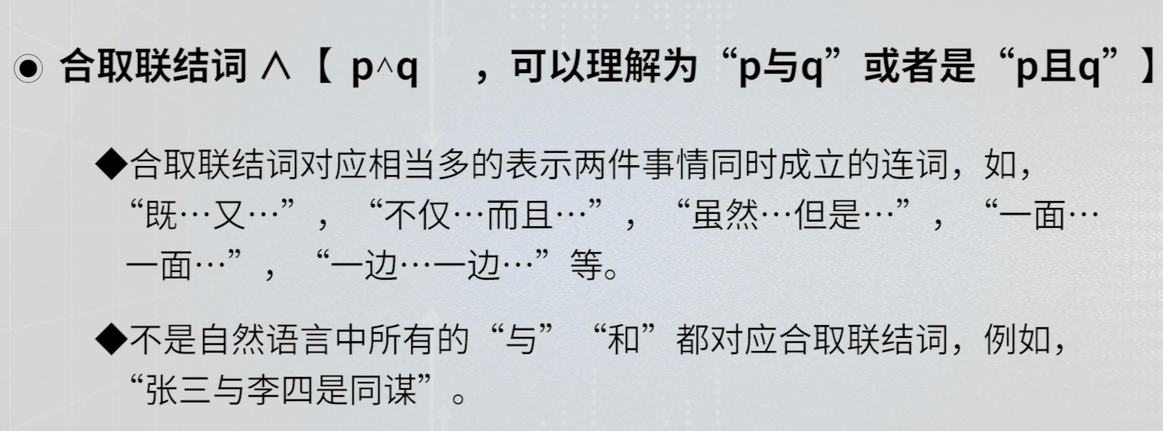

Slide 32
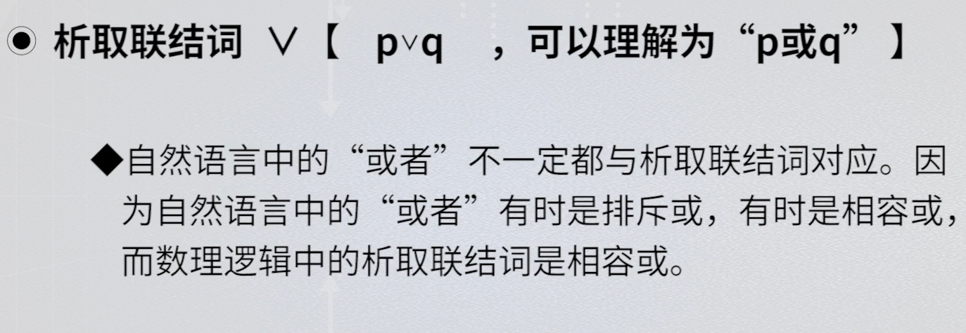

Slide 33
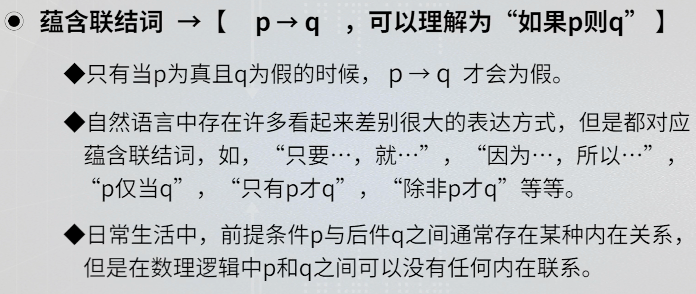

Slide 34
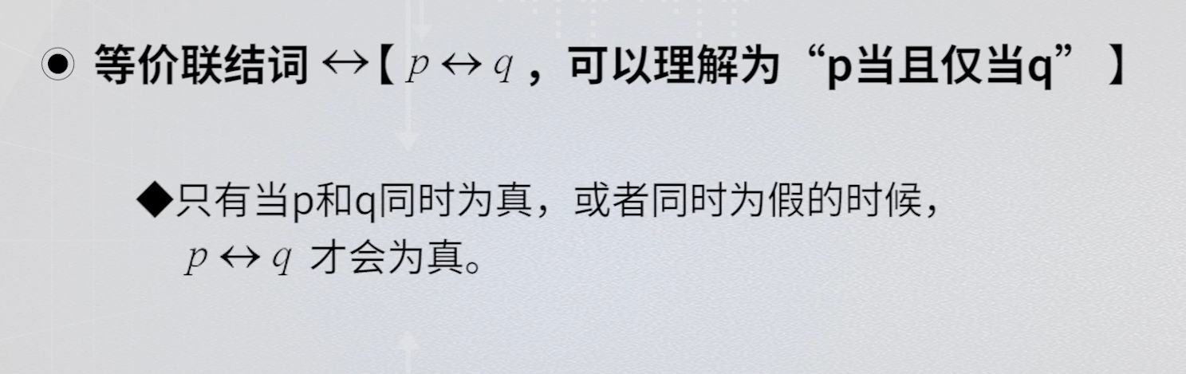

Slide 35
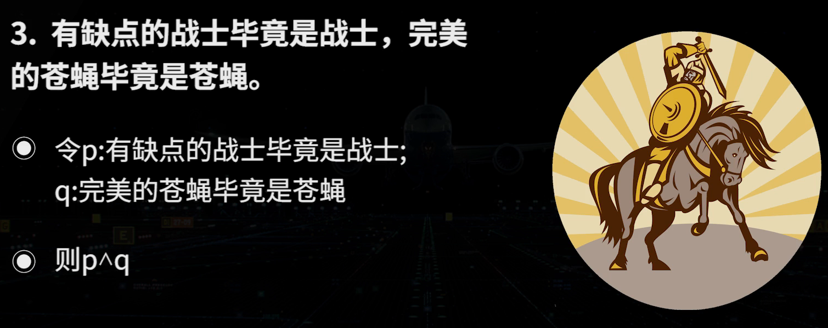

Slide 36
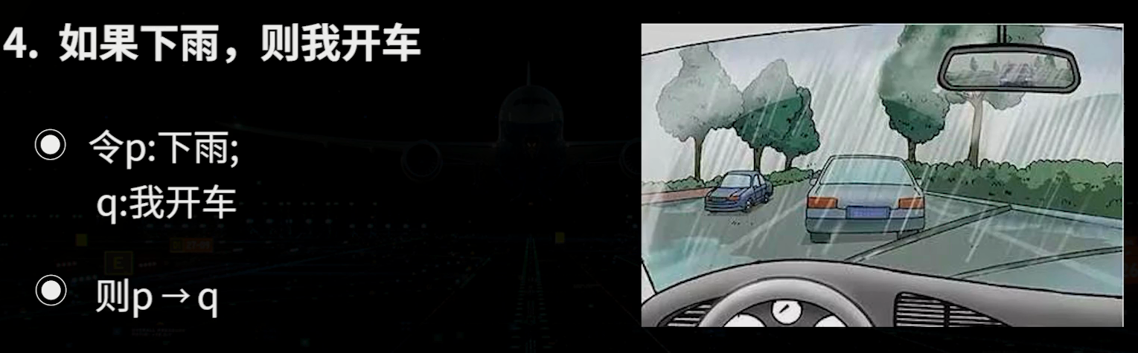

Slide 37
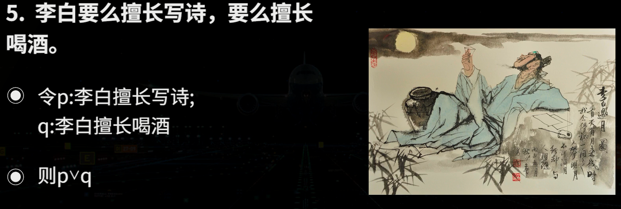

Slide 38
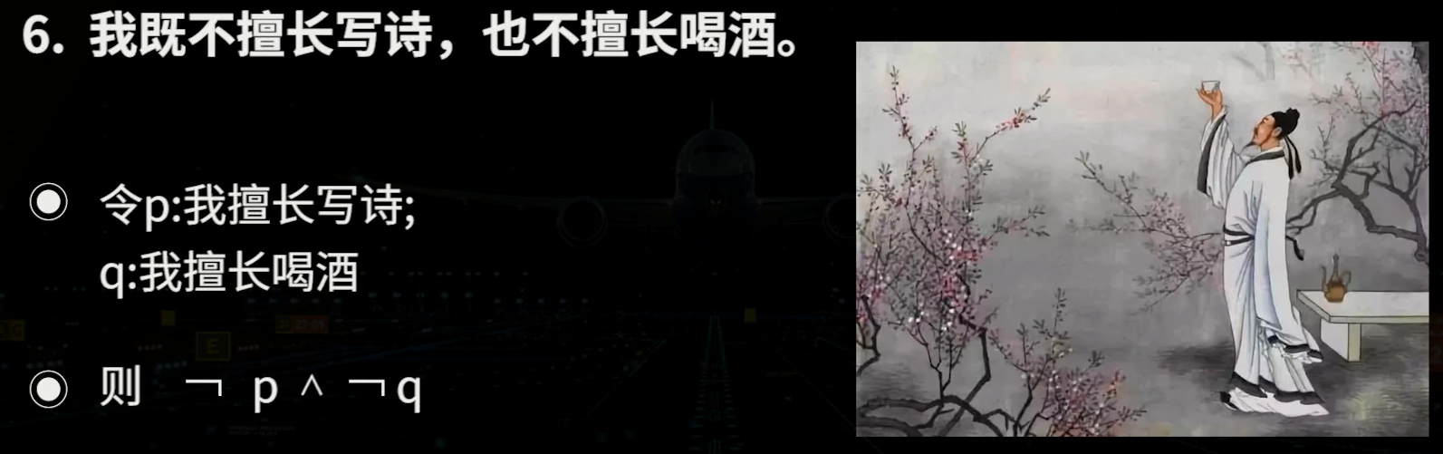

Slide 39
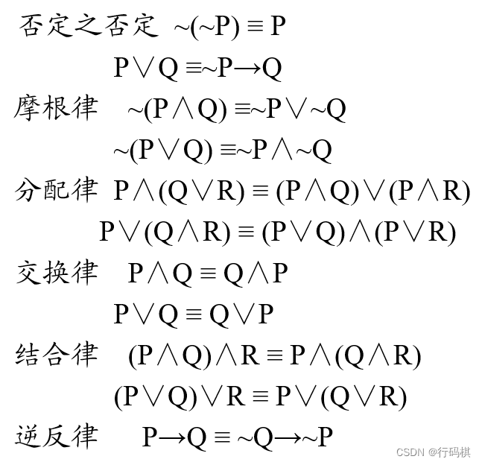
2.3 谓词逻辑表示
概念理解：谓词，项，谓词公式，原子公式，合式公式
合式公式性质：

Slide 40
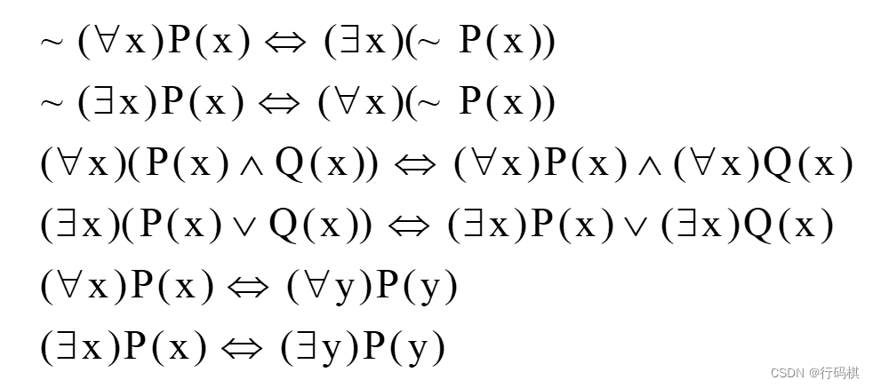

Slide 41
自然语言转换成谓词
人都会死
( ∀ x ) ( m a n ( x ) → d i e ( x ) )
有的人聪明
( ∃ x ) ( m a n ( x ) → c l e v e r ( x )

Slide 42
谓词推理
下面的例子使用了消解推理规则
P∨Q ¬P∨Q ⟹ Q∨Q = Q

Slide 43
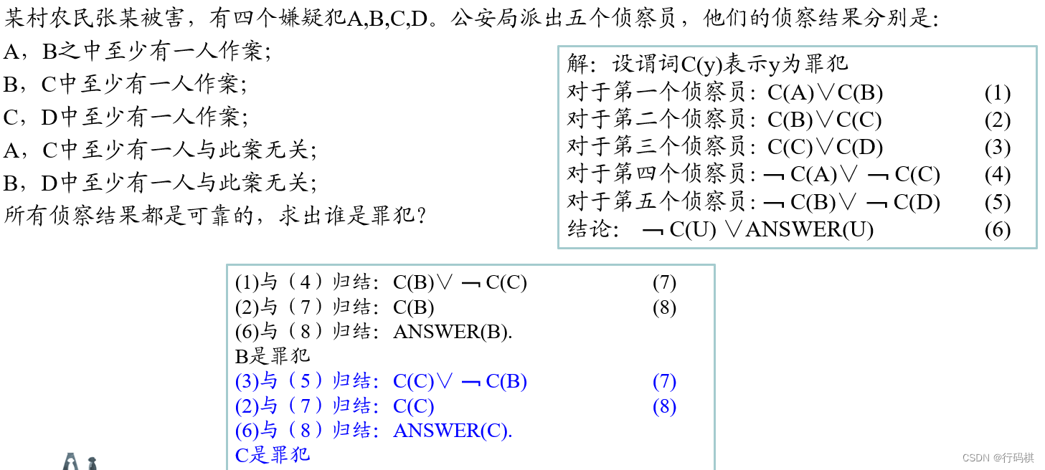

Slide 44
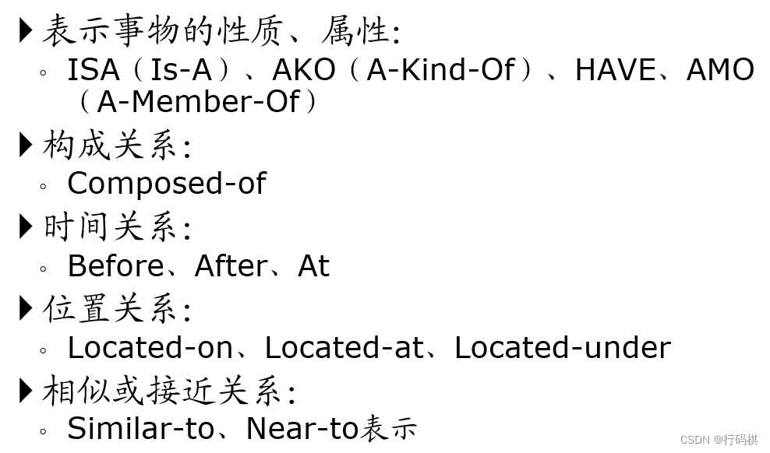
2.4 语义网络表示
常用语义联系：

Slide 45
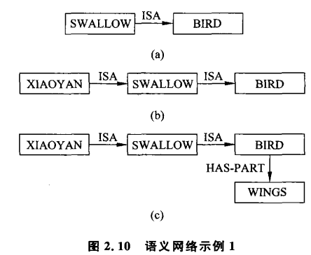
2.4. 1 二元语义网络的表示
2.4 语义网络法
表示占有关系和其它情况
例： 小燕是一只燕子，燕子是鸟；巢-1是小燕的巢，巢-1是巢中的一个。

Slide 46
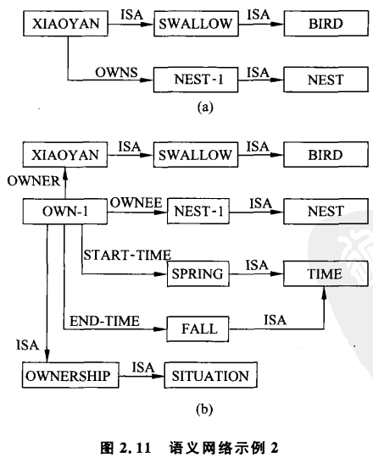
语义网络实例2

Slide 47
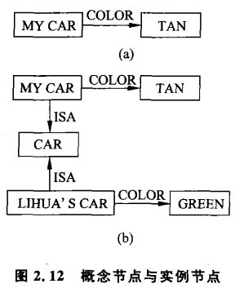

Slide 48
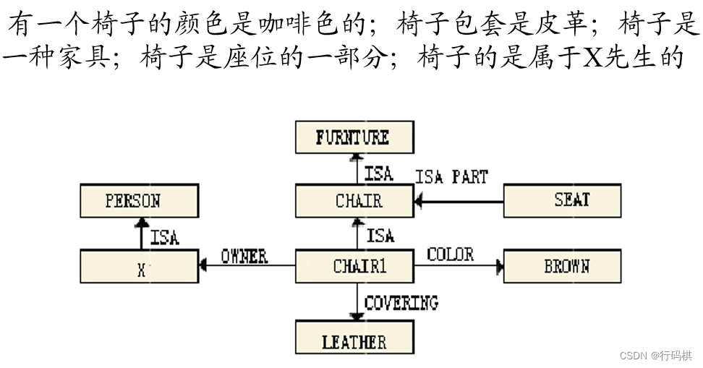
推理机制：匹配和继承

Slide 49
2.5 框架表示
结构：
节点
槽：每个槽可有多个侧面，每个侧面可有多个值
值
推理机制：
匹配
填槽（查询，默认，继承，附加过程计算）

Slide 50
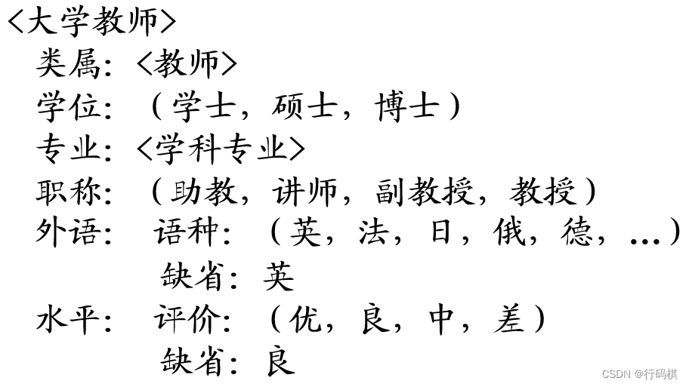
大学教师的框架

Slide 51
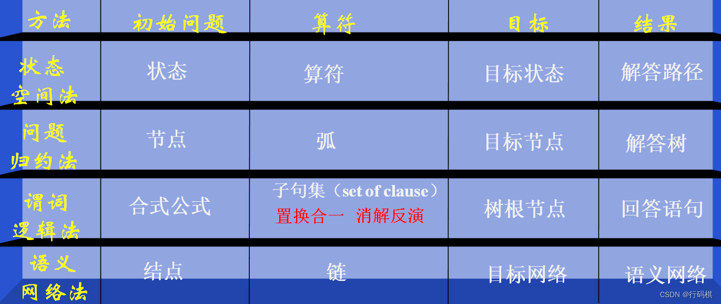
2.6 知识表示方法的联系

Slide 52
第3章 搜索推理
3.1 图搜索策略
3.2 盲目搜索
3.3 启发式搜索
3.4 规则演绎系统
3.5 产生式系统

Slide 53
第3章 搜索推理
本章重点
图搜索
启发式搜索
估计函数
消解原理
本章难点
A*算法
消解反演求解过程

Slide 54
第3章
图搜索 图搜索的过程(文字或流程园或伪代码）重排open表
八数码难题(A*算法Open表 Closed表)
消解反演
第4章
神经网络 计算XOR函数
遗传算法基本原理，求解步骤

Slide 55
3.1 盲目搜索（无信息搜索）
深度优先搜素
宽（广）度优先搜索
等代价搜索（UCS）：就是Dijkstra算法
有界深搜：就是限制深度的深搜
迭代加深算法（IDS）
知道OPEN表和CLOSED表的作用

Slide 56
2
8
3
1
1
4
7
6
5
2
8
3
2
3
2
8
3
2
8
3
2
1
4
3
1
8
4
4
1
6
4
5
1
4
7
6
5
7
6
5
7
5
7
6
5
6
7
8
9
10
11
12
13
8
3
2
8
3
2
3
2
3
2
8
3
2
8
3
2
8
2
8
3
2
1
4
7
1
4
1
8
4
1
8
4
1
6
4
1
6
4
1
4
3
1
4
5
7
6
5
6
5
7
6
5
7
6
5
7
5
7
5
7
6
5
7
6
14
15
16
17
18
19
20
21
8
3
2
8
3
1
2
3
2
3
4
2
8
3
2
8
3
2
8
2
8
3
2
1
4
7
1
4
8
4
1
8
6
4
1
6
1
4
3
1
4
5
7
6
5
6
5
7
6
5
7
6
5
1
7
5
7
5
4
7
6
5
7
6
22
23
24
27
25
26
8
3
8
3
2
8
3
2
8
3
2
3
1
2
3
3
1
1
2
1
8
8
1
4
2
4
7
4
7
1
4
7
4
4
7
6
6
5
7
6
5
6
1
5
6
5
6
5
7
6
5
八数码难题的宽度优先搜索树

Slide 57
图搜索策略
图搜索控制策略
一种在状态图中寻找路径的方法。
图中每个节点对应一个状态，每条连线对应一个操作符。
图搜索涉及两个主要数据结构：
open表
closed表

Slide 58
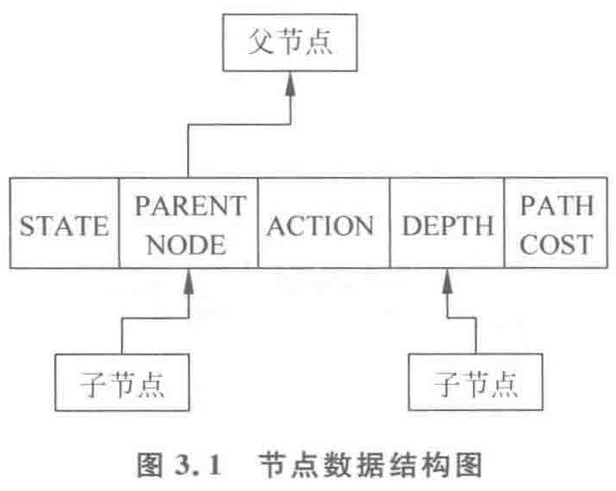
节点的数据结构图

Slide 59
OPEN 表
OPEN表是一种动态数据结构，专门登记当前待考查（待访问）的节点，也叫未扩展节点表 。
OPEN表
节点 | 父节点编号
open表中，每个节点信息还包括指向父节点的返回指针（即父节点地址）

Slide 60
CLOSED 表
Closed表是一种动态数据结构，记录访问过的节点，也叫已扩展节点表 ，其初始为空表。
CLOSED表
编号 | 节点 | 父节点编号

Slide 61
开始
把S放入OPEN表
是
OPEN表为空表？
失败
否
把第一个节点(n)从OPEN表移至CLOSED表
n为目标节点吗？
是
成功
否
把n的后继节点放入OPEN表的末端，提供返回节点n的指针
修改指针方向
搜索策略即体现在这里
重排OPEN表
图搜索过程框图

Slide 62
盲目搜索
盲目搜索又叫做无信息搜索，一般只适用于求解比较简单的问题。
种类：
宽度优先搜索
深度优先搜索
等代价搜索

Slide 63
图搜索策略
一种在图中寻找路径的方法。
宽度优先
深度优先
启发式搜索

Slide 64
3.2 启发式搜索（有信息搜索）
按选择范围不同分为：全局择优搜索（A,A*）和局部择优搜素
f(x)=g(x)+h(x)
h(x)：启发函数
搜索算法：
A算法：h ( x ) 不做限制
A*算法：h ( x ) 有限制

Slide 65
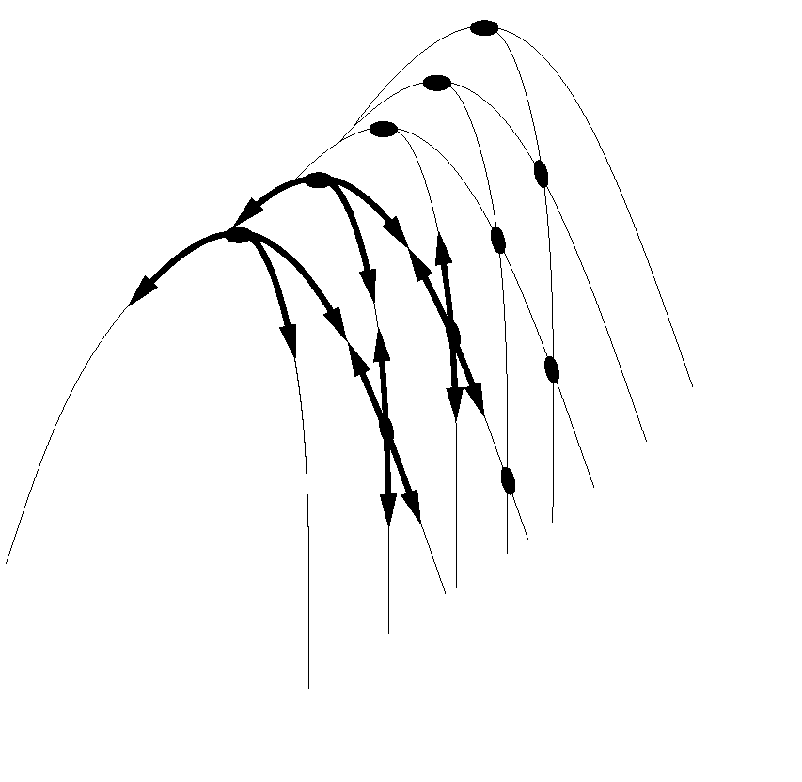
爬山法（Hill climbing）
一种基本的局部启发式搜索方法
基本算法：扩展节点N后仅对N的子节点按启发函数值大小以升序排序，再将选择启发函数值最小的节点放入OPEN表的首部。（启发函数值越小离目标越近）
相当于深度优先算法+启发式搜索
线式搜索，不能回溯
向目标值增加的方向持续移动

Slide 66
启发式搜索:A算法
评价函数 f(x) = g(x) + h(x)，表示通过节点x的估计代价值。
G
h(n)
n
g(n)
m
h(m)
S
g(m)
比较f(n)和f(m) 大小，决定节点搜索顺序，即在OPEN表中的顺序

Slide 67
启发式搜索:A算法
评价函数 f(x) = g(x) + h(x)
当f(x) = g(x) 时，为宽度优先搜索
当f(x) = 1/g(x)时，为深度优先搜索
当f(x) = h(x) 时，为全局优先搜索
G
h(n)
n
g(n)
m
h(m)
S
g(m)

Slide 68
启发式搜索:A算法
评价函数的一般形式 : f(n) = g(n) + h(n)
g(n):从S0到Sn的实际代价(搜索的横向因子)
h(n):从N到目标节点的估计代价,称为启发函数(搜索的纵向因子);
特点: 效率高, 无回溯,
搜索算法
OPEN表 : 存放待扩展的节点.
CLOSED表 : 存放已被扩展过的节点.

Slide 69
启发式搜索:A算法
Step1: 把附有计算f(S0)初始节点S0放入OPEN表中;
Step2: 若OPEN表为空,则搜索失败,退出.
Step3: 移出OPEN中第一个节点N放入CLOSED表中,并标以顺序编号n;
Step4: 若目标节点Sg=N, 则搜索成功,结束.
Step5: 若N不可扩展, 则转Step2;

Slide 70
启发式搜索:A*算法
评价函数的一般形式:
f(n) = g(n) + h(n) 且 h(n) <= h*(n)
g(n),h(n):定义同A算法;
h*(n):从N到目标节点的最短路径;
称此时的A算法为A*算法.
A*算法的特征:
A*是可采纳的:只要最短路径存在,就一定能找出.
如果有 h1(n) <= h2(n) <= h*(n), 那么h2比h1展开更少的节点.
广度优先搜索是当h(n)=0时的A*算法的特例.

Slide 71
启发式搜索:A*算法
评价函数 f(x) = g(x) + h(x) ( 当h(n) <= h*(n) )
G
h(n) <= h*(n)
n
g(n)=g*(n)
S
A*算法要求保守估计： f(n) <= f*(n)

Slide 72
A*算法的定义
定义1 在图搜索过程中，如果重排OPEN表是依据f(x)=g(x)+h(x)进行的，则称该过程为A算法。
定义2 在A算法中，如果对所有的x存在h(x)≤h*(x)（低估）,则称h(x)为h*(x)的下界，它表示某种偏于保守的估计。
定义3 采用h*(x)的下界h(x)为启发函数的A算法，称为A*算法。

Slide 73
具有f(n)=g(n)+h(n)策略的启发式算法能成为A*算法的充分条件
1) 搜索树上存在着从起始点到终了点的最优路径。
2) 问题域是有限的。
3) 所有边的搜索代价值>0。
4) h(n)<=h*(n)

Slide 74
启发式搜索算法A*
Step1: 把初始节点S0放入OPEN表中;
Step2: 若OPEN表为空,则搜索失败,退出.
Step3: 移出OPEN中第一个节点N放入CLOSED表中, 并标以顺序号n;
Step4: 若目标节点Sg=N, 则搜索成功,结束.
Step5: 若N不可扩展, 则转Step2;
Step6: 扩展N, 生成一组子节点, 对这组子节点作如下处理后, 放入OPEN表, 按评价函数的升序重新排序OPEN表, 转 Step2;
删除重复节点和修改返回指针处理.

Slide 75
搜索算法小结
树搜索
盲目搜索
广度优先搜索
深度优先搜索
有界深度优先
代价树搜索
启发式搜索
全局择优搜索(最好优先)
局部择优搜索(爬山法)
A算法( 基于: f(n)=g(n)+h(n) )
A*算法(最佳搜索: h(n) <=h*(n))

Slide 76
3.3 消解原理（归结原理）
对几个子句推导出新的子句（几个公理推导出新的结论）
如何求子句集（将谓词演算公式化成子句集）P97
子句集特征
没有蕴涵词（→ ）
等值词（↔ , ≡）
¬ 作用原子谓词
没有全称和存在量词
合取范式，元素之间变元不同，集合形式

Slide 77
什么叫消解
例1：
小王说他下午或者去图书馆或者在家休息
小王没去图书馆
R——小王下午去图书馆
S——小王下午在家休息
R ∨ S
⇒
S
~ R
例2：
如果今天不下雨，我就去你家
今天没有下雨

Slide 78
什么叫消解
P ∨ Q
~ P ∨ R
亲本子句
消解式是亲本子句的逻辑结论
消解式
Q ∨ R
消解只能在仅含否定和析取联接词的公式（子句）间进行
必须先把公式化成规范的形式（范式，子句集）
Notes:
亲本子句(parent clauses):是指这样的两个子句，一个子句中含文字L，另一个子句含文字~L，L与~L又称互补文字。

Slide 79
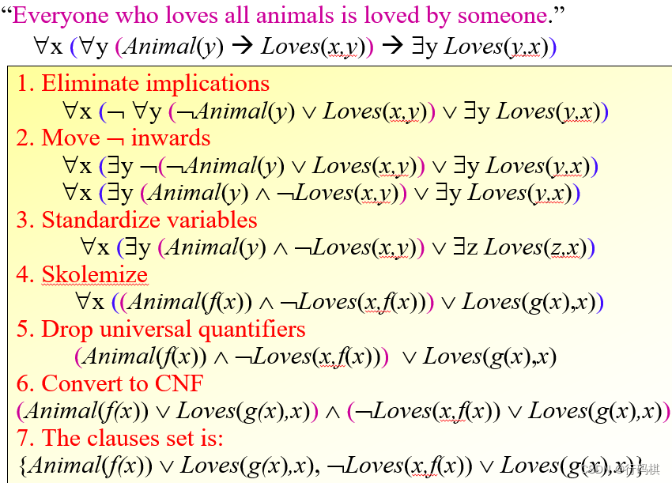

Slide 80
消解推理规则
P ¬P∨Q ⟹ Q
P∨Q ¬P∨Q ⟹ Q∨Q=Q
¬P P ⟹ NIL
¬P∨R(P→R) ¬Q∨R(Q→R) ⟹ ¬P∨Q(P→Q)

Slide 81
消解反演
消解通过反演来证明。
将目标公式否定添加到命题公式集中，从中推导出一个空子句。（类似于反证法，否定结论，并将其作为条件，推导出一个空结论，即不可能满足的结论）

Slide 82
反演树的画法与理解
置换与合一的概念
置换：σ = {f(a)/x , f(y)/z } = 代表f(a)代替掉x，用f(y)代替掉z。
合一：寻找一个置换，使两个表达式一致的过程。

Slide 83
3.4 规则演绎
产生式系统产生式规则一般形式：
逻辑蕴含式是产生式的一种特殊形式。

Slide 84
产生式系统的组成：
总数据库
产生式规则（规则库）
控制策略（推理机）
产生式系统的推理：
正向推理
逆向推理
双向推理

Slide 85
3.5 不确定性推理
三种不确定性程度：
知识不确定性
证据不确定性
结论不确定性
不确定性表示度量：
静态强度：知识的不确定性程度表示，（LS,LN）为知识的不确定性表示。
动态强度：证据的不确定性程度表示

Slide 86
第4章 计算智能
4.1 概述
4.2 神经计算
4.3 模糊计算
4.4 进化计算
4.5 粒群优化算法
4.6 蚁群算法

Slide 87
第4章 计算智能
本章重点难点
神经计算
进化算法

Slide 88
4.1 神经计算
神经网络三要素：
神经元
网络拓扑结构
学习算法

Slide 89
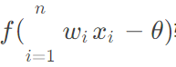
神经元
为一个简单的线性阈值单元（阈值逻辑单元TLU），简单的单层前馈网络，叫感知器多个输入通过下式输出，
f 称为变换函数，θ 称为阈值或偏差。

Slide 90
网络拓扑结构
递归（反馈）网络（多个神经元之间组成一个互连神经网络）
前馈（多层）网络（神经元之间不存在互连）（代表：BP网络（梯度下降法））

Slide 91
学习算法
有师学习算法
无师学习算法（无需知道期望输出）
聚类算法
强化学习算法
遗传算法

Slide 92
感知器逻辑推理：
可以解决AND, OR, NOT问题
不可解决线性不可分问题，例如XOR问题
但XOR可以使用多层感知器网络（前馈网络）和递归网络实现

Slide 93
4.2 模糊计算
模糊化
模糊计算
模糊统计法
对比排序法
专家评判法
模糊判决（解模糊）
重心法
最大隶属度法
系统加权平均法
隶属度限幅元素平均法

Slide 94
4.3 遗传算法
是一种模仿生物遗传学和自然选择机理的优化搜索算法，是进化计算的一种重要的形式。
有选择算子，交叉算子，变异算子。

Slide 95
4.4.2 遗传算法的基本算法
4.4.2.1 编码
4.4.2.2 群体设定
4.4.2.3 适应度函数
4.4.2.4 选择
4.4.2.5 交叉
4.4.2.6 变异
4.4.2.7 遗传算法的一般步骤

Slide 96
流程
初始化群体
群体中的每一个个体都是染色体，由二进制串组成，所以算法中会牵扯到编码和解码操作
计算所有个体的适应度
适应度函数由用户自定义，保证适应度大的个体质量更好
选择
选择方法一般有赌轮选择和联赛选择。赌轮选择：每个个体有一个选择的概率，可以定为个体的适应度除以群体总的适应度，产生随机数选择一个个体。联赛选择：随机选择m个个体，选择适应度最大的个体。选择之后要进行解码操作。
以某一概率进行交叉
交叉分为一点交叉和两点交叉
以某一概率进行突变
直至满足某种停止条件，否则一直进行适应度计算往下的操作
输出适应度最优的染色体作为最优解

Slide 97
4.4 粒群优化算法
迭代公式
速度更新公式：
w ：惯性权重，
c₁ , c₂ ：加速常数，
p_{i} ：个体极值，
p_{g} ：全局极值

Slide 98
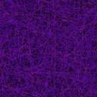
粒子群算法的基本思想
粒子群算法的思想源于对鸟群捕食行为的研究．
模拟鸟集群飞行觅食的行为，鸟之间通过集体的协作使群体达到最优目的，是一种基于Swarm Intelligence的优化方法。
马良教授在他的著作《蚁群优化算法》一书的前言中写到：
大自然对我们的最大恩赐！
“自然界的蚁群、鸟群、鱼群、
羊群、牛群、蜂群等，其实时时刻刻都在给予
我们以某种启示，只不过我们常常忽略了
大自然对我们的最大恩赐！......”

Slide 99
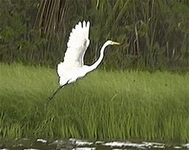
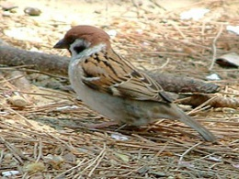

Slide 100
粒子群算法的基本思想
设想这样一个场景：一群鸟在随机搜索食物
在这块区域里只有一块食物;
已知
所有的鸟都不知道食物在哪里;
但它们能感受到当前的位置离食物还有多远.
那么:找到食物的最优策略是什么呢？
搜寻目前离食物最近的鸟的周围区域 ．
根据自己飞行的经验判断食物的所在。
PSO正是从这种模型中得到了启发．
PSO的基础:
信息的社会共享

Slide 101
算法介绍
每个寻优的问题解都被想像成一只鸟，称为“粒子”。所有粒子都在一个D维空间进行搜索。
所有的粒子都由一个fitness function 确定适应值以判断目前的位置好坏。
每一个粒子必须赋予记忆功能，能记住所搜寻到的最佳位置。
每一个粒子还有一个速度以决定飞行的距离和方向。这个速度根据它本身的飞行经验以及同伴的飞行经验进行动态调整。

Slide 102
算法流程
Initial：
初始化粒子群体（群体规模为n），包括随机位置和速度。
Evaluation：
根据fitness function ，评价每个粒子的适应度。
Find the Pbest：
对每个粒子，将其当前适应值与其个体历史最佳位置（pbest）对应的适应值做比较，如果当前的适应值更高，则将用当前位置更新历史最佳位置pbest。
Find the Gbest：
对每个粒子，将其当前适应值与全局最佳位置（gbest）对应的适应值做比较，如果当前的适应值更高，则将用当前粒子的位置更新全局最佳位置gbest。
Update the Velocity：
根据公式更新每个粒子的速度与位置。
如未满足结束条件，则返回步骤2
通常算法达到最大迭代次数 或者最佳适应度值的增量小于某个给定的阈值时算法停止。

Slide 103
粒子群优化算法流程图
开始
初始化粒子群
计算每个粒子的适应度
根据适应度更新pbest、gbest，更新粒子位置速度
no
达到最大迭代次数或
全局最优位置满足最小界限？
yes
结束

Slide 104
2維簡例
Note
區域
合理解
目前最優解
區域最佳解
全域

Slide 105
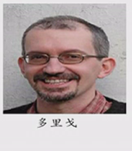
4.7 蚁群算法
1992年由意大利学者多里戈提出
模拟自然界中蚂蚁寻找从巢穴到食物的最佳路径的行为
一种新型的优化算法
蚂蚁如何搜索路径？

Slide 106
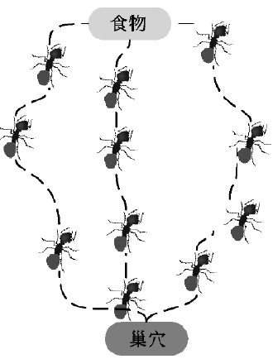
蚂蚁如何搜索路径?
蚂蚁群体寻找食物的过程可以看做是一种启发式搜索过程。蚂蚁之间通过一种称为信息素(Pheromone)的物质实现了相互的间接通信,从而能够合作发现从蚁穴到食物源的最短路径。

Slide 107
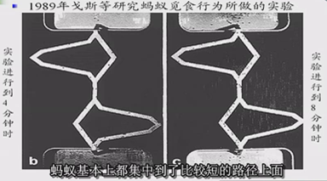
4.7 蚁群算法
双桥实验

Slide 108
1.1 基本原理
（1）蚂蚁没有发育完全的视觉感知系统，其在寻找食物的过程中是如何选择路径的呢？
（2）蚂蚁往往像军队般有纪律、有秩序地搬运食物，它们通过什么方式进行群体间的交流协作呢？
A
信息素
信息素是一种化学物质，由蚂蚁自身释放，是实现蚁群内
间接通信的物质。蚂蚁随机选择路径，但是能感知当前地
面上的信息素浓度，并倾向于往信息素浓度高的方向前进。

Slide 109
1.1基本理论
选择路径是一个概率随机过程，启发式信息多以及信息浓度大的路径被选中概率更大。
1
双桥实验总结
信息素会不断的蒸发。
2
路径探索也是必需的，否则容易陷入局部最优。
3

Slide 110
1.1基本理论
蚁群觅食现象和蚁群优化算法的基本定义对照表
蚁群觅食现象 | 蚁群优化算法
蚁群 | 搜索空间的一组有效解（种群规模m）
觅食空间 | 问题的搜索空间（问题的规模、解的维数n）
信息素 | 信息素浓度变量
蚁巢到食物的一条路径 | 一个有效解
找到的最短路 | 问题的最优解

Slide 111
第5章 专家系统
5.1 专家系统概述
5.2 基于规则的专家系统
5.3 基于框架的专家系统
5.4 基于模型的专家系统
5.5 新型专家系统
5.6 专家系统设计
5.7 专家系统开发工具

Slide 112
第5章 专家系统
本章重点难点
专家系统的含义、结构和建造步骤

Slide 113
第5章
专家系统原理及步骤
专家系统类型
第6章
机器学习概念
决策树学习的主要算法(ID3步骤)
BP算法

Slide 114
5.1.1 专家系统特点
5.1 专家系统概述
专家系统具有一些共同的特点和优点
专家系统具有下列3个特点：
启发性：多数知识符号推理，非数值计算
透明性：专家系统能够解释本身的推理过程和回答用户提出的问题
灵活性：专家系统能不断地增长知识，修改原有知识,不断更新。
专家系统的优点存在八个方面

Slide 115
5.1.2 专家系统的类型
5.1 专家系统概述
解释专家系统
预测专家系统
诊断专家系统
设计专家系统
规划专家系统
监视专家系统
控制专家系统
调试专家系统
教学专家系统
修理专家系统

Slide 116
5.1.3专家系统的结构和建造步骤
5.1 专家系统概述
定义：指专家系统各组成部分的构造方法和组织形式
专家系统结构图
专家知识
知识库
输入或提问
答案
推理机
图6.1专家系统结构简图

Slide 117
5.1 专家系统概述
事实规则
用户
接口
解释器
知识库
计划
执行器
议程
调度器
中间解
协调器
黑板
图6.2则为理想专家系统的结构图

Slide 118
一般应用程序与专家系统的区别：
5.1 专家系统概述
一般应用程序 专家系统
把其应用领域的问题求解知识单独组成一个实体。即为知识库。
将知识组织成三级；数据、知识库和控制。
把问题求解的知识隐含地编入程序。
把知识组织为两级：数据级和程序级。

Slide 119
专家系统主要组成部分
知识库
知识库用于存储某领域专家系统的专门知识,包括事实、可行操作与规则等。
综合数据库
存储领域或问题的初始数据和推理过程的中间数据。
推理机
推理机用于记忆所采用的规则和控制策略的程序。
解释器
解释器能够向用户解释专家系统的行为。
接口

Slide 120
2. 专家系统的建造步骤
5.1 专家系统概述
再设计
改进
问题
知识
概念
结构
规则
知识化
概念化
形式化
规则化
合法化
形式
重新阐述
图6.3建立专家系统的步骤

Slide 121
建立系统的一般步骤如下
6.1 专家系统概述
设计初始知识库
问题知识化
知识概念化
概念形式化
形式规则化
规则合法化
原型机（prototype）的开发与实验
知识库的改进与归纳
规则

Slide 122
第6章 机器学习
6.1 机器学习的定义和发展历史
6.2 机器学习的主要策略与基本结构
6.3 归纳学习
6.4 决策树学习
6.5 类比学习
6.6 神经网络学习
6.7 深度学习

Slide 123
第6章 机器学习
本章重点
决策树学习
神经网络学习
本章难点
基于反向传播网络的学习
深度学习

Slide 124
6.2 机器学习策略与基本结构
机器学习的主要策略：按照学习中使用推理的多少，机器学习所采用的策略大体上可分为4种
机械学习：记忆学习方法，即把新的知识存储起来，供需要时检索调用，而不需要计算和推理。
示教学习：外界输入知识与内部知识的表达不完全一致，系统在接受外部知识时需要推理、翻译和转化。
类比学习：需要发现当前任务与已知知识的相似之处，通过类比给出完成当前任务的方案。
示例学习：需要从一组正例和反例中分析和总结出一般性的规律，在新的任务中推广、验证、修改规律。

Slide 125
机器学习策略与基本结构
学习系统的基本结构
影响学习系统设计的要素
环境：环境向系统提供信息的水平（一般化程度）和质量（正确性）
知识库：表达能力，易于推理，容易修改，知识表示易于扩展。
环 境
学 习
知识库
执 行

Slide 126
6.3 归纳学习
分为：
有师学习（示例学习）
无师学习（观察发现学习）

Slide 127
归纳学习
归纳学习（Induction Learning）
归纳学习是应用归纳推理进行学习的一种方法。
归纳学习的模式：
解释过程
实例空间
规则空间
规划过程
实验规划过程通过对实例空间的搜索完成实例选择，并将这些选中拿到的活跃实例提交给解释过程。
解释过程对实例加以适当转换，把活跃实例变换为规则空间中的特定概念，以引导规则空间的搜索。

Slide 128
归纳学习
归纳学习（Induction Learning）
归纳学习是目前研究得最多的学习方法，其学习目的是为了获得新概念、构造新规则或发现新理论。
根据归纳学习有无教师指导，可把它分为
示例学习：给学习者提供某一概念的一组正例和反例，学习者归纳出一个总的概念描述（规则），并使这个描述适合于所有的正例，排除所有的反例。
观察发现学习：
概念聚类：按照一定的方式和准则分组，归纳概念
机器发现：从数据和事例中发现新知识

Slide 129
6.4 ️决策树
https://wyqz.top/p/808139430.html#toc-heading-34
信息熵：
信息增益： 表示特征X XX使得类Y YY的不确定性减少的程度（熵值减少），即当前划分对信息熵所造成的变化。信息增益越大，表示特征a来划分所减少的熵最大，即提升最大，应当作为根节点。

Slide 130
构作一个神经网络，用于计算含有2个输入的XOR函数。指定所用神经网络单元的种类。
取权值向量（W1,W2,W3,W4,W5）为(0.3,0.3,1,1,-2);
神经网络输入输出关系：Y=f(X1W3+X2W4+Z*W5);
其中Z为隐含节点Nh的输出，Z=f(X1W1+X2W2)；
f为输入输出关系函数，θ为0.5,即x<0.5,f（x）=0；x>=0.5,f（x）=1。

Slide 131
类比学习
类比推理和类比学习方式
类比学习（learning by analogy）就是通过类比，即通过对相似事物加以比较所进行的一种学习 。
类比学习是利用二个不同领域（源域、目标域）中的知识相似性，可以通过类比，从源域的知识（包括相似的特征和其它性质）推导出目标域的相应知识，从而实现学习。
例如：
1. 一个从未开过truck的司机，只要他有开car的知识就可完成开truck的任务。
2. 若把某个人比喻为消防车，则可通过观察消防车的行为，推断出这个人的性格。

Slide 132
类比学习
类比推理和类比学习方式
类比学习系统可以使一个已有的计算机应用系统转变为适应于新的领域，来完成原先没有设计的相类似的功能。
类比推理过程：
回忆与联想：找出当前情况的相似情况
选择：选择最相似的情况及相关知识
建立对应关系：建立相似元素之间的映射
转换：求解问题或产生新的知识

Slide 133
类比学习
类比学习研究类型
问题求解型的类比学习：求解一个新问题时，先回忆以前是否求解过类似问题，若是，则以此为依据求解新问题。
预测推理型的类比学习
传统的类比法：用来推断一个不完全确定的事物可能还有的其他属性
因果关系型：已知因果关系S1:A->B，如果有A'≌A，则可能有B'满足A'->B'

Slide 134
6.6 神经网络学习
BP算法：反向传播算法
学习过程：正向传播 + 反向传播

Slide 135
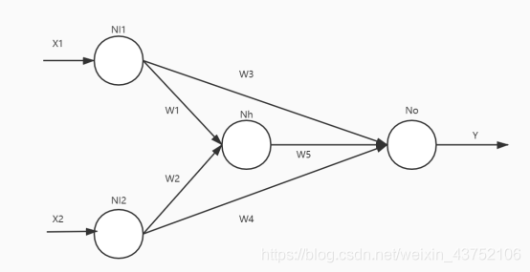

Slide 136
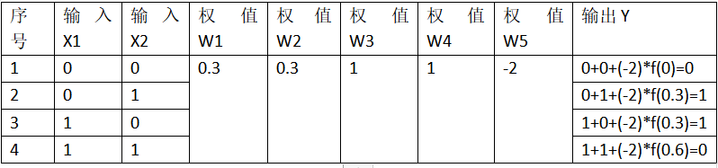

Slide 137
6.7 深度学习
定义：将神经-中枢-大脑的工作原理设计成一个不断迭代、不断抽象的过程，以便得到最优数据特征表示的机器学习算法
卷积神经网络：
神经元之间非全连接
同一层神经元之间采用权值共享的方式

Slide 138
6.7 深度学习
优点
采用非线性处理单元组成的多层结构
分为有监督学习和无监督学习
学习无标签数据优势明显

Slide 139
6.7 深度学习
常用模型
自动编码器：无监督学习
受限玻尔兹曼机：学习概率分布的一个随机生成神经网络，限定模型必须为二分图
深度信念网络：靠近可视层部分使用贝叶斯信念网络
卷积神经网络：多个卷积层和全连接层组成

Slide 140
题型
简答50分
设计
综合
论述

